Slide 1
Hälso- och sjukvård för nyanlända
Introduktion till hälso- och sjukvården i Sverige
April 2016
Finns även tillgänglig digitalt på www.uppdragpsykiskhalsa.se

Slide 2

Målsättningar med dagens presentation
  Introducera hälso- och sjukvården i Sverige
  Informera om landstingens skyldigheter att erbjuda asylsökande vård
  Uppmuntra deltagande i Hälsoundersökning
  Det kommer inte ges möjlighet till personliga frågor eller medicinsk konsultation i samband med dagens presentation

Slide 3

Film

Slide 4
Agenda
  Generella principer i svensk hälso- och sjukvård
  Landstingets skyldigheter att erbjuda nyanlända vård
  Hälsoundersökning
  Egenvård och rådgivning via 1177
  Svensk hälso- och sjukvård
    Vårdcentraler
    Sjukhus
    Övriga tjänster (t.ex. tandvård)

Slide 5
Agenda
  Generella principer i svensk hälso- och sjukvård
  Landstingets skyldigheter att erbjuda nyanlända vård
  Hälsoundersökning
  Egenvård och rådgivning via 1177
  Svensk hälso- och sjukvård
    Vårdcentraler
    Sjukhus
    Övriga tjänster (t.ex. tandvård)

Slide 6
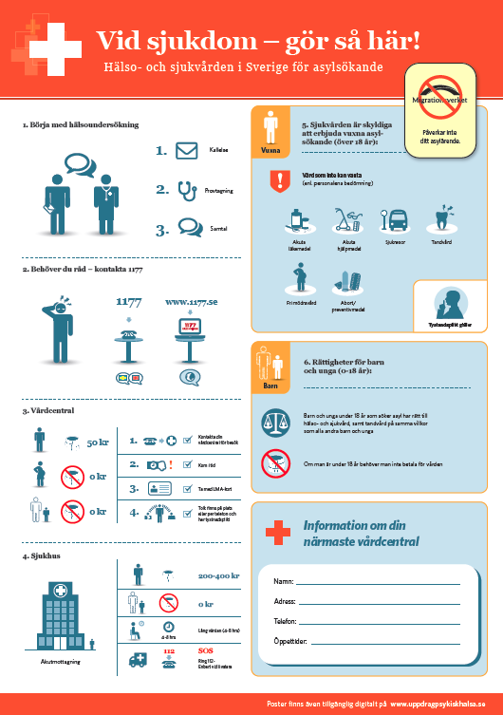
Det finns ett antal saker som särskiljer svensk hälso- och sjukvård, bland annat personalens roller
  Sjuksköterskor har en central roll och har en högre akademisk examen
  Att hålla tiden är viktigt – annars behöver andra patienter få gå före
  Besök först och främst din vårdcentral innan du åker till ett sjukhus*
  Sjuksköterskor och läkare har tystnadsplikt
  Om du inte förstår svenska har du rätt till en tolk (som också har tystnadsplikt)
  Tillgången till antibiotika är begränsad för att stoppa resistenta bakterier (MRSA)
* Såvida det inte är livshotande – ring då till 112

Slide 7
Agenda
  Generella principer i svensk hälso- och sjukvård
  Landstingets skyldigheter att erbjuda nyanlända vård
  Hälsoundersökning
  Egenvård och rådgivning via 1177
  Svensk hälso- och sjukvård
    Vårdcentraler
    Sjukhus
    Övriga tjänster (t.ex. tandvård)

Slide 8









Landstingen är skyldiga att erbjuda vuxna asylsökande vård som inte kan anstå
Landstingens skyldigheter att erbjuda vård för vuxna personer över 18 år
Landsting är skyldiga att erbjuda vuxna asylsökande vård som inte kan anstå (enligt vårdpersonalens bedömning) inklusive:
Akuta läkemedel
Akuta hjälpmedel
Sjukresor
Fri mödravård
Abort och preventivmedel
Vuxna
Tystnadsplikt – sjuksköterskor och läkare har tystnadsplikt
Notes:
Viktigt att informera om lokala tolkningar vad som inkluderas i stöd som erbjuds avseende bl.a. transport och hjälpmedel

Slide 9



Landstingen måste erbjuda barn och unga under 18 år vård på samma villkor som alla andra barn och unga
Landstingens skyldigheter att erbjuda vård för barn och unga under 18 år
Barn och unga under 18 år som söker asyl har rätt till hälso- och sjukvård, samt tandvård på samma villkor
som alla andra barn och unga
Om man är under 18 år behöver man inte betala för vården
Barn

Slide 10
Agenda
  Generella principer i svensk hälso- och sjukvård
  Landstingets skyldigheter att erbjuda nyanlända vård
  Hälsoundersökning
  Egenvård och rådgivning via 1177
  Svensk hälso- och sjukvård
    Vårdcentraler
    Sjukhus
    Övriga tjänster (t.ex. tandvård)

Slide 11
Hälsoundersökningen är vägen in i den svenska hälso- och sjukvården
Ankomst till Sverige
Hälsoundersökning
1177 – för egenvårdsråd
Vårdcentral (primärvård)
Sjukhus (slutenvård)

Slide 12







Kallelse skickas ut med brev när det är tid för hälsoundersökning – viktigt att komma i tid
Steg 1 – Motta brev
Steg 2 - Hälsoundersökning
Steg 3 – Fortsatt kontakt endast vid behov
Remiss till läkare – vid behov
Provtagning och fysisk undersökning
Ingen information skickas till Migrations-verket
Hälsossamtal med sjuksköterska
Tid och plats
Ytterligare vård ges vid behov efter uppehålls-tillstånd
Ta med LMA-kort
Kostnadsfritt

Slide 13
Hälsoundersökningen är gratid och påverkar inte ditt asylärende – endast till för en bättre hälsa
  Hälsoundersökningen är gratis
  Du kommer motta en kallelse via post när det är din tur
  (barn och familjer är prioriterade)
  Viktigt att komma i tid – annars ingen tolk/inget besök
  Om du blir sjuk idag, kontakta närmsta vårdcentral
  Hälsoundersökningen genomförs av sjuksköterskor och omfattar ett hälsosamtal om din medicinska historia och dina behov
  Provtagning genomförs för att kolla efter smittsamma sjukdomar
  Remiss till läkare för vidare undersökning görs vid behov
  Du har rätt till tolk om du inte förstår svenska – tolkar har också tystnadsplikt
  Migrationsverket kommer inte få ta del av resultaten från hälsoundersökningen. Hälsoundersökningen påverkar inte ditt asylärende eller möjligheterna att få stanna i Sverige.

Slide 14
Kontakta gärna 1177 för egenvårdsråd eller råd om hur du ska söka hjälp
Ankomst till Sverige
Hälsoundersökning
1177 – för egenvårdsråd
Vårdcentral (primärvård)
Sjukhus (slutenvård)

Slide 15
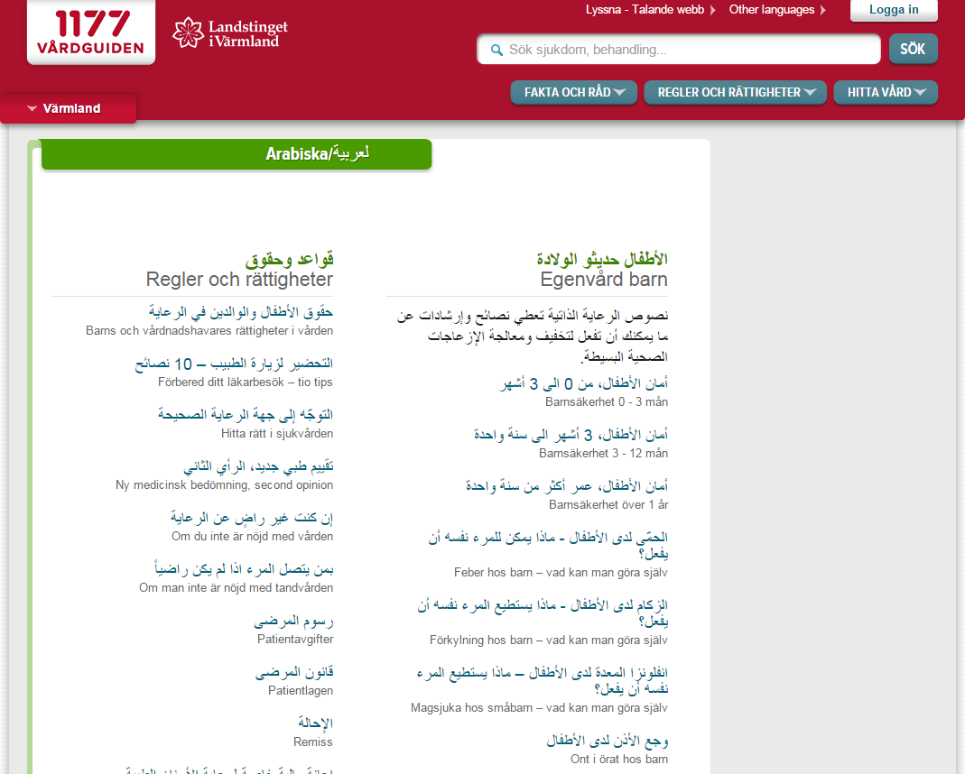
Egenvårdsråd och vårdinformation finns tillgängligt 24/7 genom 1177 på nätet eller via telefon
Information om 1177
  1177 via telefon
    Tillgänglig dygnet-runt
    För rådgivning och information om sökvägar
    Prata på svenska och engelska
  Hemsida www.1177.se
    Egenvårdsråd och information om svensk hälso- och sjukvård
    Under “Other Languages” finns egenvårdsråd på flera språk
www.1177.se

Slide 16
Vårdcentralen är första platsen att vända sig till för hjälp
Ankomst till Sverige
Hälsoundersökning
1177 – för egenvårdsråd
Vårdcentral (primärvård)
Sjukhus (slutenvård)

Slide 17

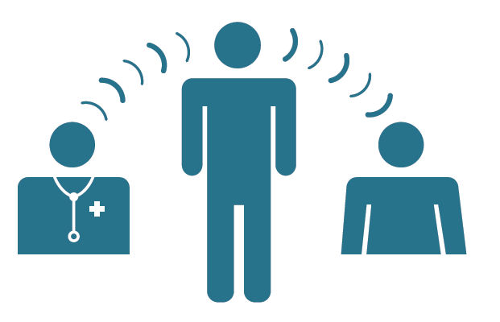

Din vårdcentral– förstahandsvalet vid behov av medicinsk hjälp
  Den lokala vårdcentralen är förstahandsvalet när du behöver hjälp av vårdpersonal
  Om du inte förstår svenska har du rätt till en tolk
  Kontakta din vårdcentral för att boka en tid – vissa har även öppen mottagning med drop-in tider
  Det är viktigt att komma i tid och inte vara sen
  Ta med ditt LMA-kort

Slide 18
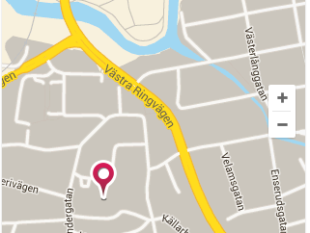
Information om din lokala vårdcentral
LÄGG IN LOKAL INFORMATION
Namn
[Lägg till namn på Vårdcentralen]
Adress
[Lägg till adress här]
Telefon
[Lägg till telefonnummer]
[Lägg till öppettider för telefon]

Slide 19
Sjukhus – För akut vård och behov som kräver en subspecialiserad läkare
Ankomst till Sverige
Hälsoundersökning
1177 – för egenvårdsråd
Vårdcentral (primärvård)
Sjukhus (slutenvård)

Slide 20




Sjukhus – För akut vård och behov som kräver en subspecialiserad läkare
  Om du är allvarligt sjuk eller i behov av akut vård – vänligen uppsök akutmottagningen vid närmsta sjukhus
  Om dina behov inte bedöms som akuta kan du behöva vänta länge på att få hjälp, uppemot 8 timmar
  Sjukhusbesök kostar dig många gånger mer än att besöka närmsta vårdcentral
  Om det är livshotande – vänligen ring 112 för ambulans, polis eller brandförsvar
  Observera att i Sverige är ambulanser avancerade mobila medicinska enheter

Slide 21
Kostnaderna för vård är reglerade för vuxna och gratis för barn
Kostnader för vård på olika nivåer
Barn (under 18 år): gratis
Vårdcentralsbesök för vuxna: doktor 50 kr
ssk 25 kr
Sjukhus/ambulans* besök 200 kr
Mödravård gratis
Abort, rådgivning gratis
Förlossning gratis
* Kostnader för ambulans och akutbesök kan variera beroende på landsting

Slide 22
Agenda
  Generella principer i svensk hälso- och sjukvård
  Landstingets skyldigheter att erbjuda nyanlända vård
  Hälsoundersökning
  Egenvård och rådgivning via 1177
  Svensk hälso- och sjukvård
    Vårdcentraler
    Sjukhus
    Övriga tjänster (t.ex. tandvård)

Slide 23






Övriga vårdtjänster som tandvård och apotek finns tillgängliga för asylsökande
Tandvård
  Gratis för barn och unga under 18 år
  Vuxna har rätt till vård som inte kan anstå, t.ex. Trauma och tandlossning
Apotek
  Erbjuder receptfria läkemedel och andra varor
  Läkemedel som förskrivits av läkare kan hämtas ut:
  Kostnad
    Läkemedel på recept 50 kr
    Receptfria läkemedel Fullpris
      T.ex. nässpray, huvudvärkstabletter
Glasögon
  Vänligen kontakta Migrationsverket för remiss till optiker

Slide 24

Frågor
Finns även tillgänglig digitalt på www.uppdragpsykiskhalsa.se

